Slide 1
Druk
Maxim Caby – Helloprof – Ingangsexamen geneeskunde

Slide 2
Inhoud
Wat is druk?
Te kennen leerstof
Belangrijke begrippen
Welke formules zijn belangrijk?
Welke soort oefeningen zijn er?
Oefeningen

Slide 3
Wat is Druk?
Kracht die uitgeoefend wordt per oppervlakte.

Slide 4
Te kennen leerstof 2024
Het begrip druk, eenheid pascal
Druk bij vaste stoffen
Atmosferische druk
Druk in gassen
Hydrostatische druk, totale druk in een vloeistof
Beginsel van Pascal
Archimedeskracht (m.i.v. drijven, zinken en zweven)

Slide 5
Te kennen leerstof 2024
1
4
Druk en Pascal
P_{o}
2
Beginsel van Pascal
5
Druk in gassen en vloeistoffen (hydrostatische druk)
3
Vaste stoffen
6
Archimedeskracht

Slide 6
Belangrijkste begrippen
1
Druk en Pascal
$p=\frac{F}{A}$ en $Pa=\frac{N}{m²}$ is de eenheid. Andere eenheden zijn bar, atmosfeer, Hg-druk, toricelli,…
2
Beginsel van Pascal
$p=\frac{F}{A}→\frac{m∗g}{A}$ gezien de massa afhankelijk is van de dichtheid en van volume schrijven we: $p=ρ∗h∗g$
4
P_{o}
$Po=$de atmosferische druk, deze is ten alle tijden aanwezig en bedraagt 1*10⁵ Pa

Slide 7
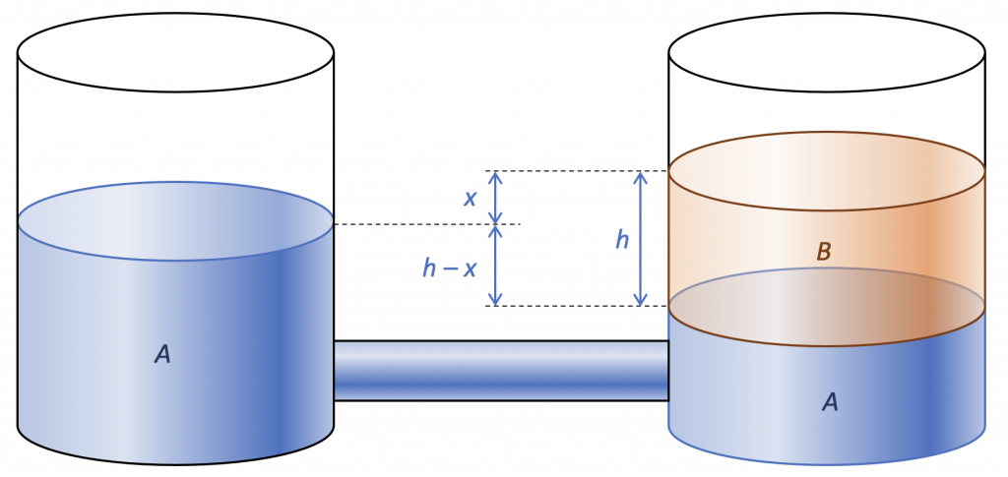
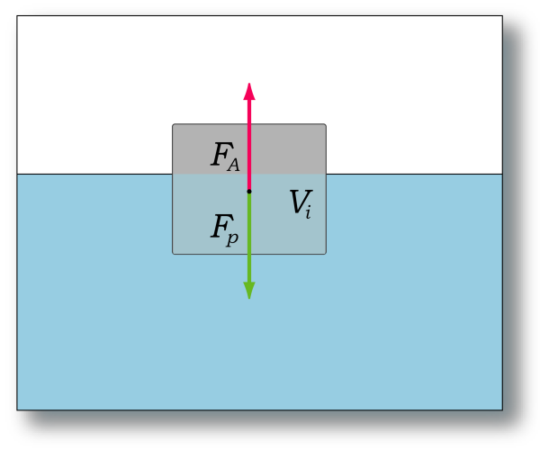
Belangrijkste begrippen
Druk in gassen en vloeistoffen (hydrostatische druk)
5
Op eenzelfde hoogte in communicerende vaten is de druk gelijk. De druk is gelijk aan de hydrostatische druk (die verschilt per vloeistof) en de eventuele vacuüms of atmosferische druk
6
Archimedeskracht

Slide 8
Welke formules zijn belangrijk?
$p=ρ∗g∗h+P_{o}$ ➔ Druk bepalen (als er al dan niet een hydrostatische of atmosferische druk is)
$\frac{h1}{h2}=$ $\frac{ρ2}{ρ1}$ ➔Verband tussen drukken in U-vormige buis (druk is constant bij zelfde hoogte)
$F_{A}=ρ∗g∗V$ ➔ Archimedes kracht met $ρ$ van de vloeistof en V het ondergedompelde volume
$p x V=Constant$ ➔ Wet van Boyle en Mariotte (bij constante temperatuur bij gassen)

Slide 9
Welke soort oefeningen zijn er?
1
P/h/$ρ$/V/A bepalen mbv formules
2
Archimedeskracht berekenen of beredeneren

Slide 10
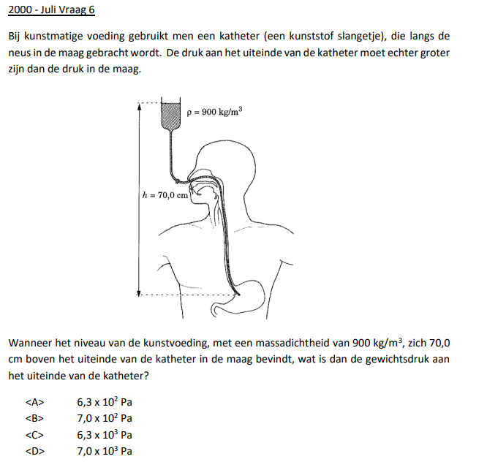
Welke soort oefeningen zijn er?
1
P/h/$ρ$/V/A bepalen mbv formules

Slide 11
Welke soort oefeningen zijn er?
GEGEVENS
$ρ$ = 900 kg/m³
H = 70,0 cm
GEVRAAGD
Gewichtsdruk?
1
P/h/$ρ$/V/A bepalen mbv formules
Gemakkelijke oefening = berekenen van hydrostatische druk. Dus ENKEL de druk van de kolom kunstvoeding.
$$p=ρ∗g∗h=900 ∗10 ∗0,7=6300 PA$$
→ Antwoord C

Slide 12
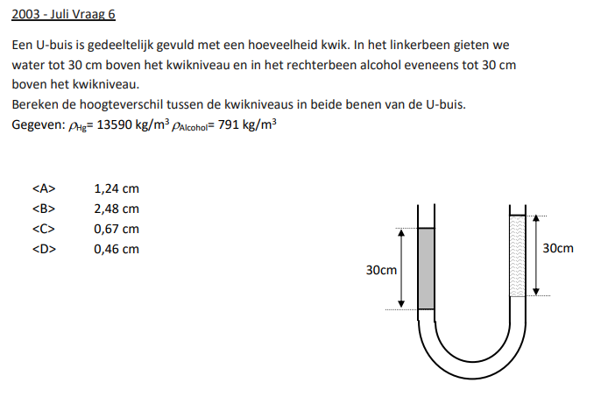
Welke soort oefeningen zijn er?
1
P/h/$ρ$/V/A bepalen mbv formules

Slide 13
Welke soort oefeningen zijn er?
GEGEVENS
30cm water | 30cm alcohol
Massadichtheden van water, kwik en alcohol
GEVRAAGD
hoogteverschil
1
P/h/$ρ$/V/A bepalen mbv formules
Alcohol
Water
Kwik

Slide 14
Welke soort oefeningen zijn er?
GEGEVENS
30cm water | 30cm alcohol
Massadichtheden van water, kwik en alcohol
GEVRAAGD
hoogteverschil
1
P/h/$ρ$/V/A bepalen mbv formules
Alcohol
Water
Kwik
p = p → Druk gelijk bij lijn
p_{water}=p_{alchohol}+p_{kwik}
Bij water kennen we de druk, we kennen ook de hydrostatische druk van alcohol en bij de hydrostatische druk van kwik kennen we enkel de hoogte niet!
$ρ_{w}∗g∗h_{w}=$ $ρ_{a}∗g∗h_{a}$+ $ρ_{k}∗g∗h_{k}$
Omzetten
h_{k}=0,46 cm → Antwoord D

Slide 15
Welke soort oefeningen zijn er?
2
Archimedeskracht berekenen of beredeneren

Slide 16
Welke soort oefeningen zijn er?
GEGEVENS
F_{lucht}= 58,8N
F_{ondergedompeld=} 54,8N
Massadichtheden
GEVRAAGD
$\frac{V_{Au}}{V_{ag}}$
2
Archimedeskracht berekenen of beredeneren
We stellen volgend stelsel op en werken uit
V = 0,0004 m³ = V_{au}+V_{ag}
$$m_{tot}=m_{au}+m_{ag}$$
$$V_{tot}=V_{au}+V_{ag}$$
$$m_{tot}=ρ_{au}∗V_{au}+ρ_{ag}∗V_{ag}$$
V_{au}=0,0002 m³ en V_{ag}=0,0002 m³
$\frac{V_{Au}}{V_{ag}}=\frac{0,0002}{0,0002}=\frac{50}{50}$→ Antwoord A
De massa is belangrijk in deze oefening (immers: uit massa en massadichtheid kunnen we het volume vinden)
$m=\frac{F}{g}$→5,88 kg = m_{au}+m_{ag}
De archimedeskracht geeft ons het totale volume
$$F_{A}=ρ∗g∗V=1000∗10∗V=F_{lucht }−F_{ondergedompeld}=4N$$
V = 0,0004 m³ = V_{au}+V_{ag}

Slide 17
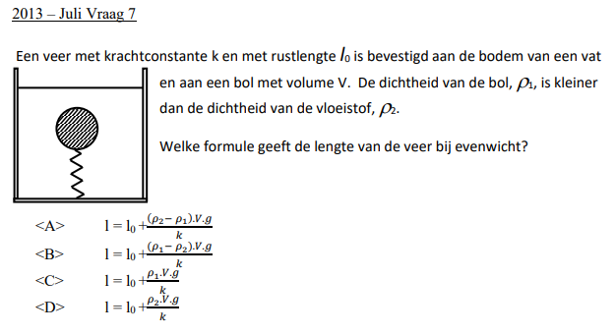
Welke soort oefeningen zijn er?
2
Archimedeskracht berekenen of beredeneren

Slide 18
Welke soort oefeningen zijn er?
GEGEVENS
$ρ_{1}>ρ_{2}$
GEVRAAGD
Formule
2
Archimedeskracht berekenen of beredeneren
F_{naarboven}=F_{naarbeneden}
De kracht naar boven bestaat uit de archimedeskracht
De kracht naar beneden bestaat uit de zwaartekracht en veerkracht
$$ρ_{2}∗g∗V=m∗g+k∗∆l$$
$$ρ_{2}∗g∗V=ρ_{1}∗V∗g+k∗\left(l−l_{0}\right)$$
Uitwerken
$l=l_{0}+\frac{{(ρ}_{2}−ρ_{1})∗V∗g}{k}$ → Antwoord A

